Slide 1

Тема: «Путешествие в мир профессий»
Муниципальное бюджетное образовательное учреждение средняя общеобразовательная школа №5
Подготовила: Литвинова Мария Васильевна
Руководитель: Зинина Л.В.
Ноябрьск, 2018

Slide 2
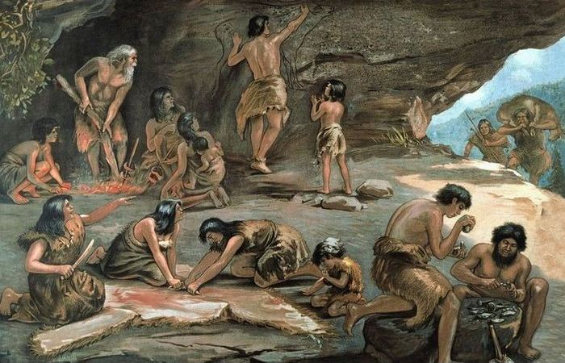

Slide 3
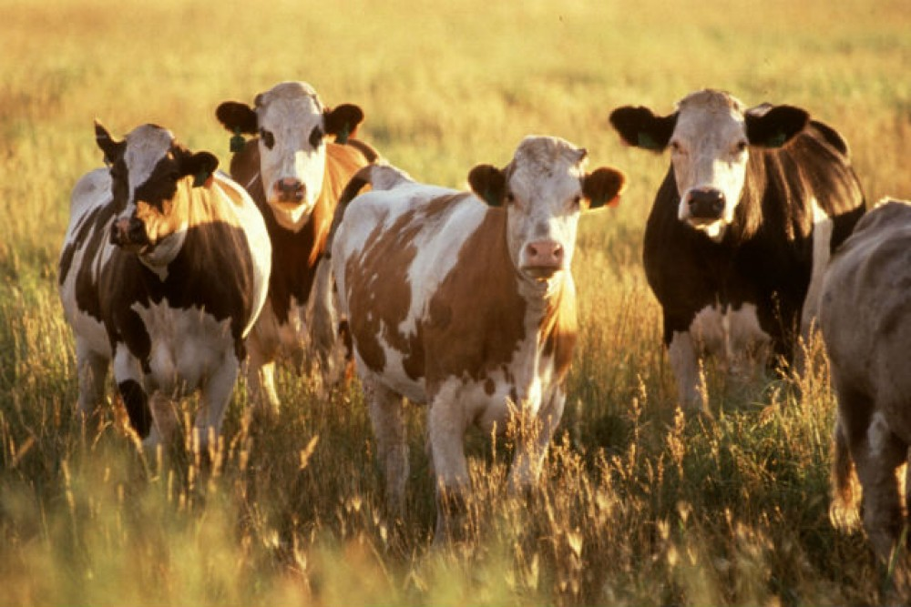
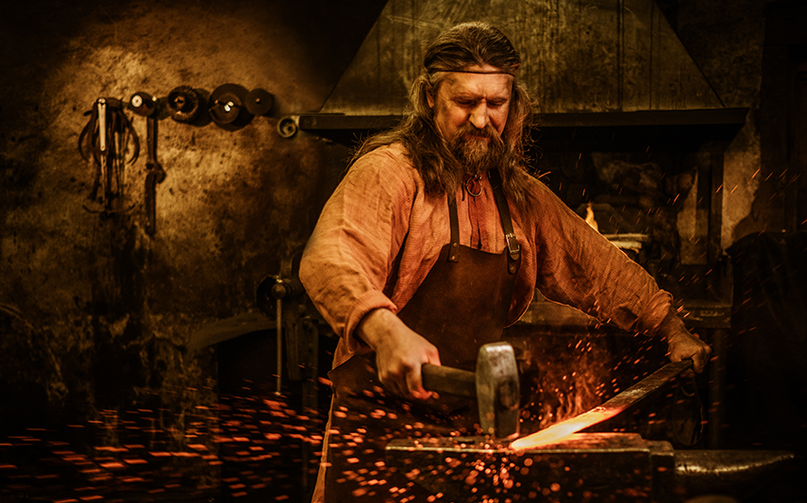
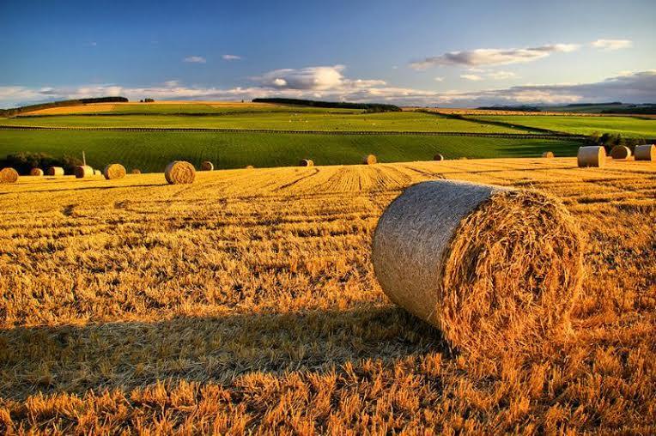
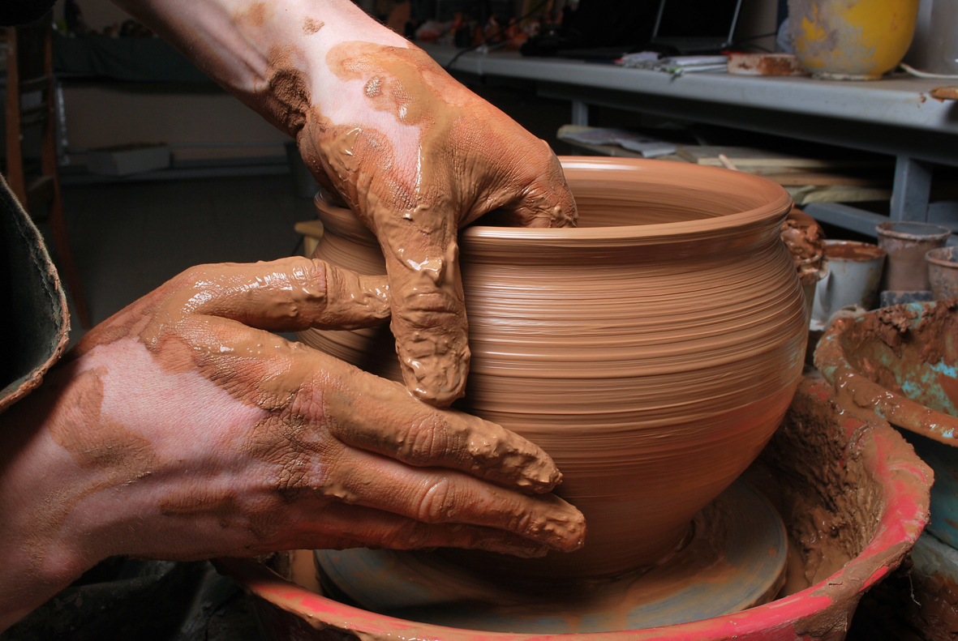

Slide 4
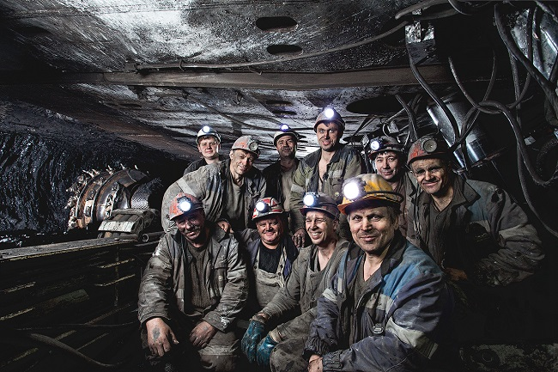
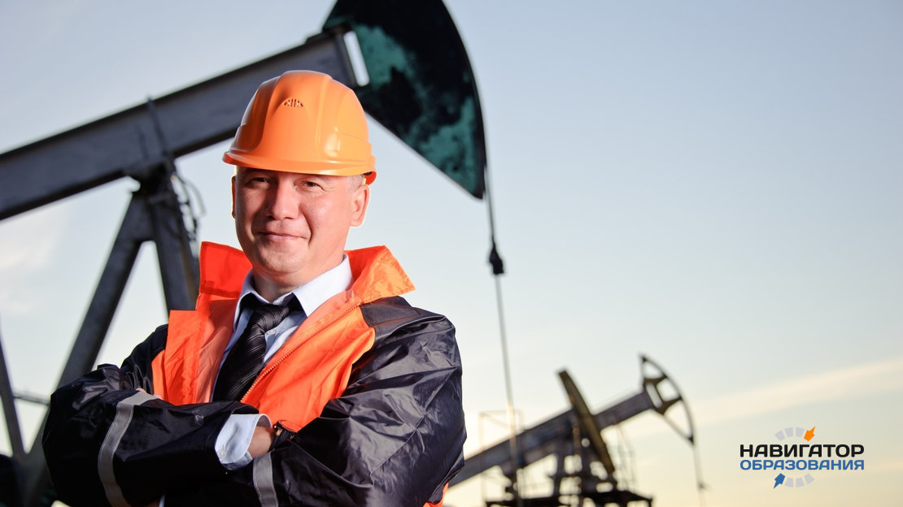


Slide 5


Slide 6


Slide 7
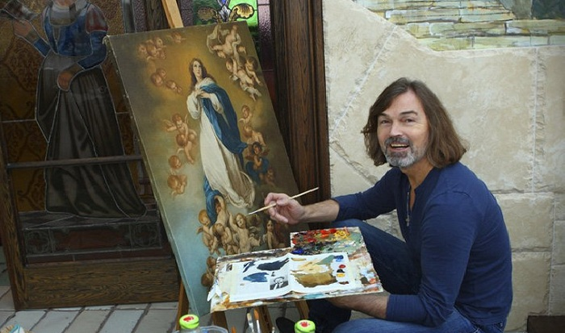

Slide 8
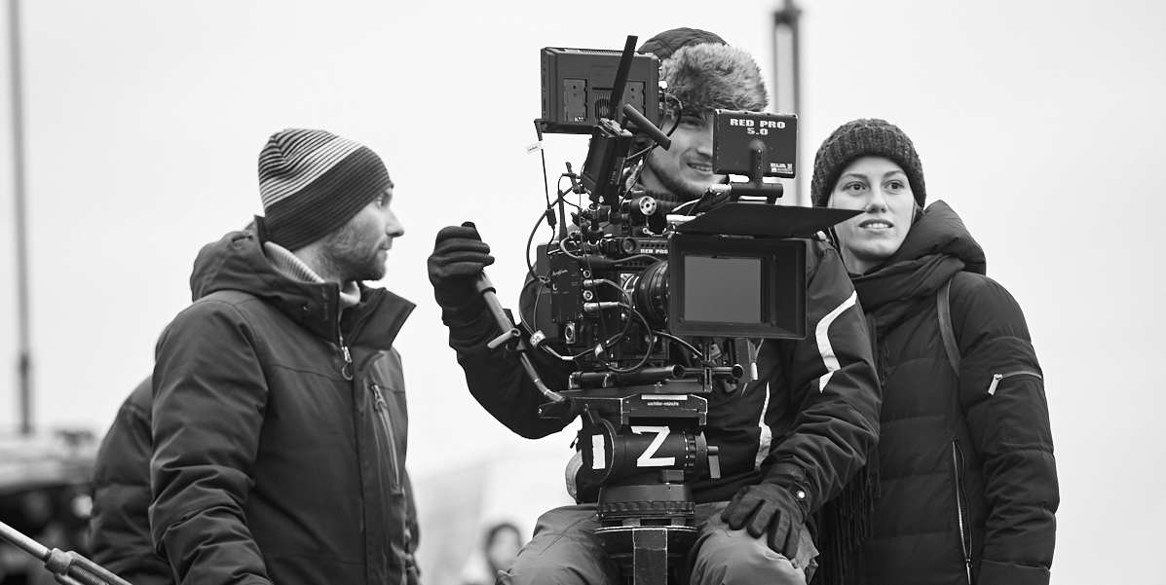

Slide 9
Актуальность
Профессий в современном мире очень много. Поэтому всегда актуален вопрос: кем же стать? Мне нужна полезная и востребованная профессия, которая будет доставлять удовольствие. Потому что не каждый человек, ходит на свою работу с большим желанием!
Гипотеза
Если я попробую себя в различных профессиях, то смогу понять, что мне действительно интересно и смогу определиться с выбором профессии.

Slide 10
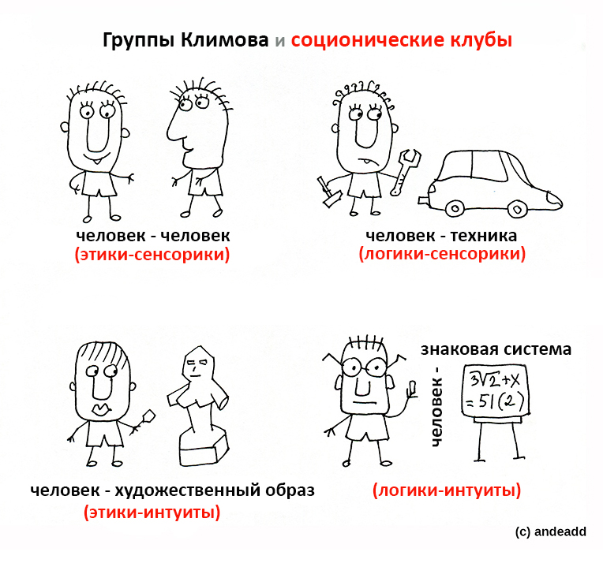
Результаты профориентационного теста Климова:

Slide 11
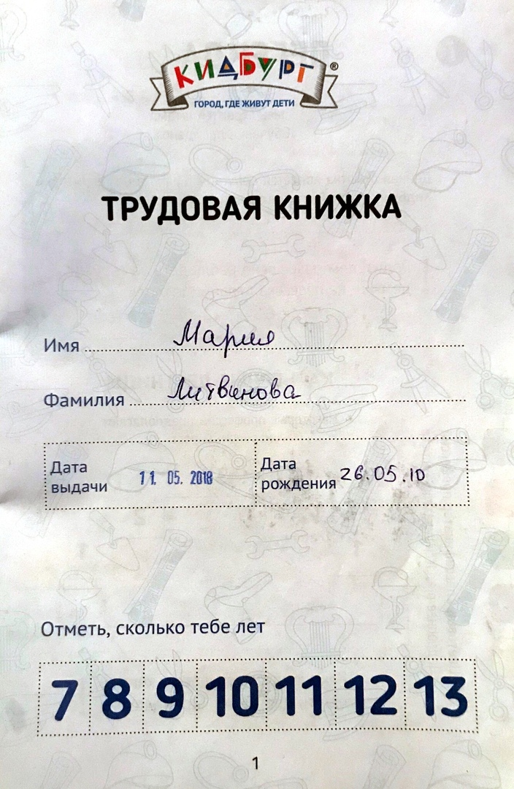
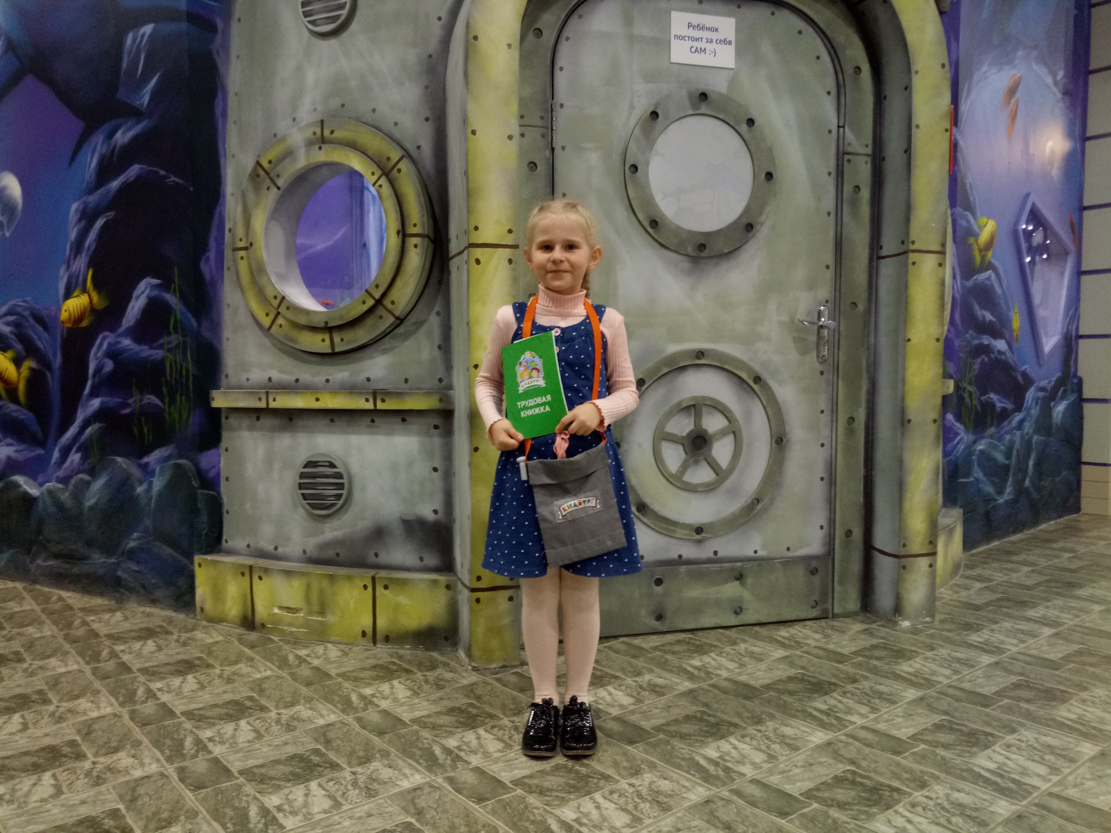

Slide 12
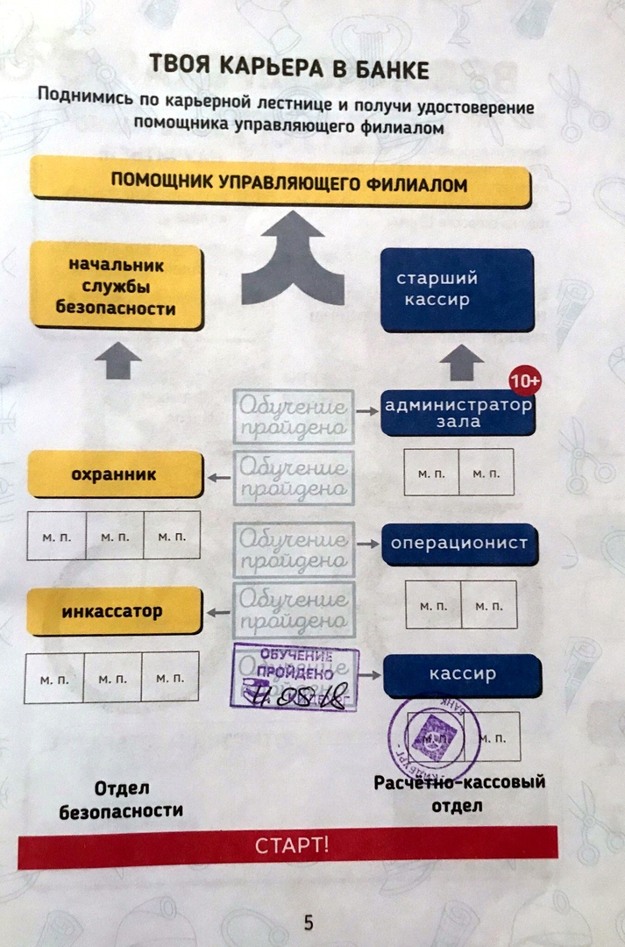
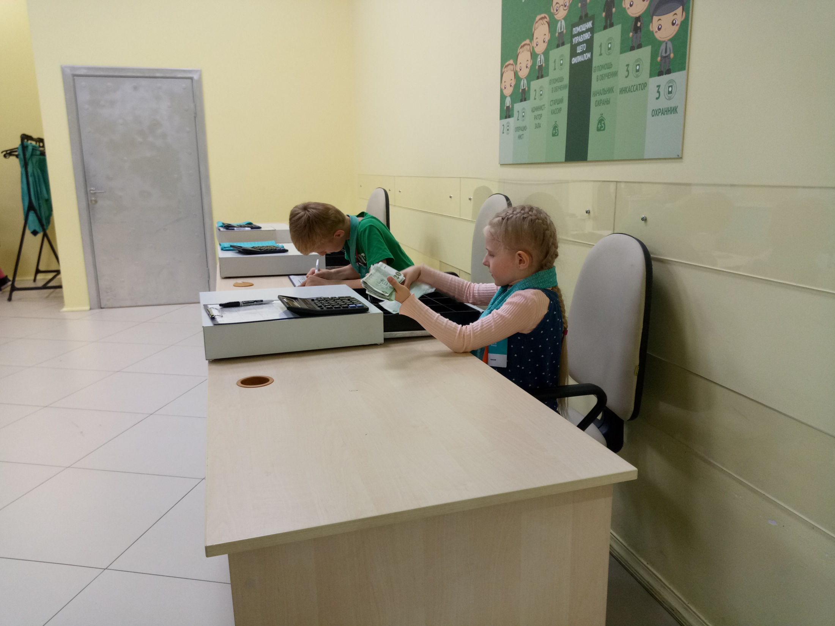

Slide 13
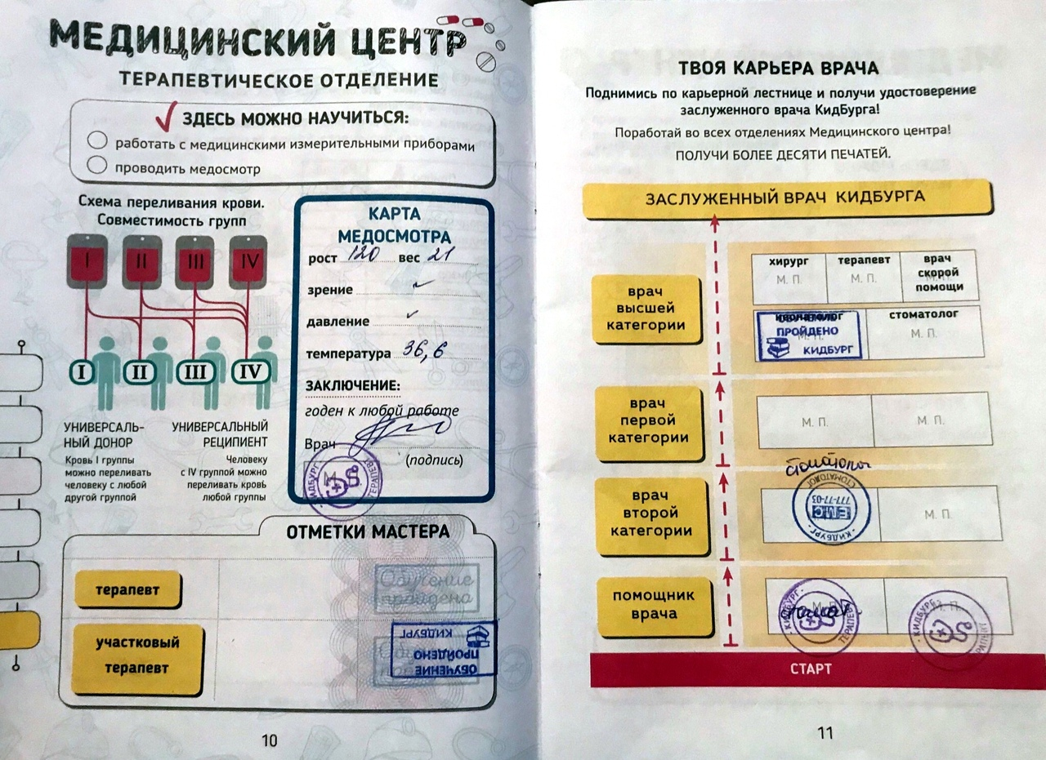

Slide 14
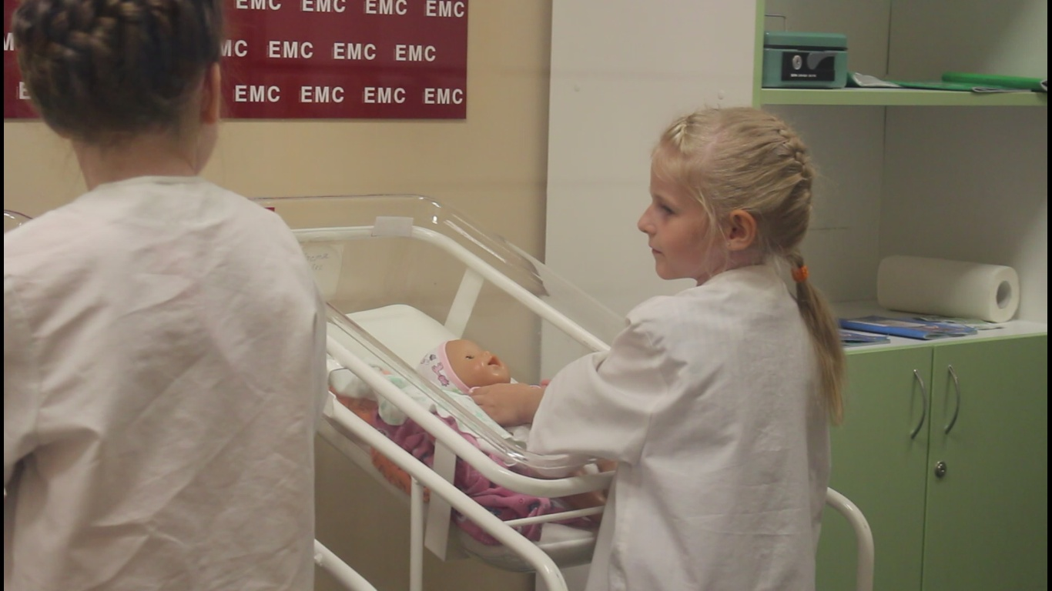
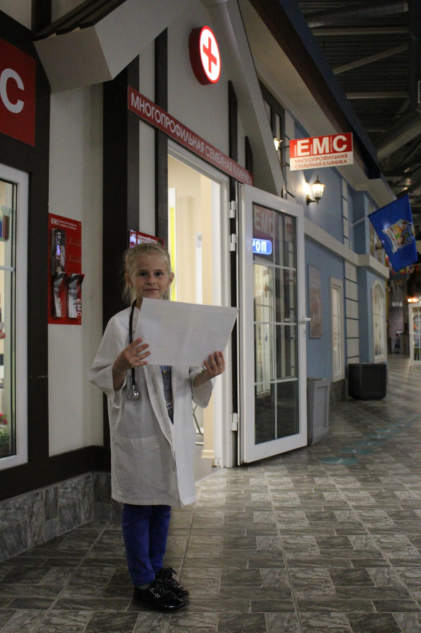

Slide 15
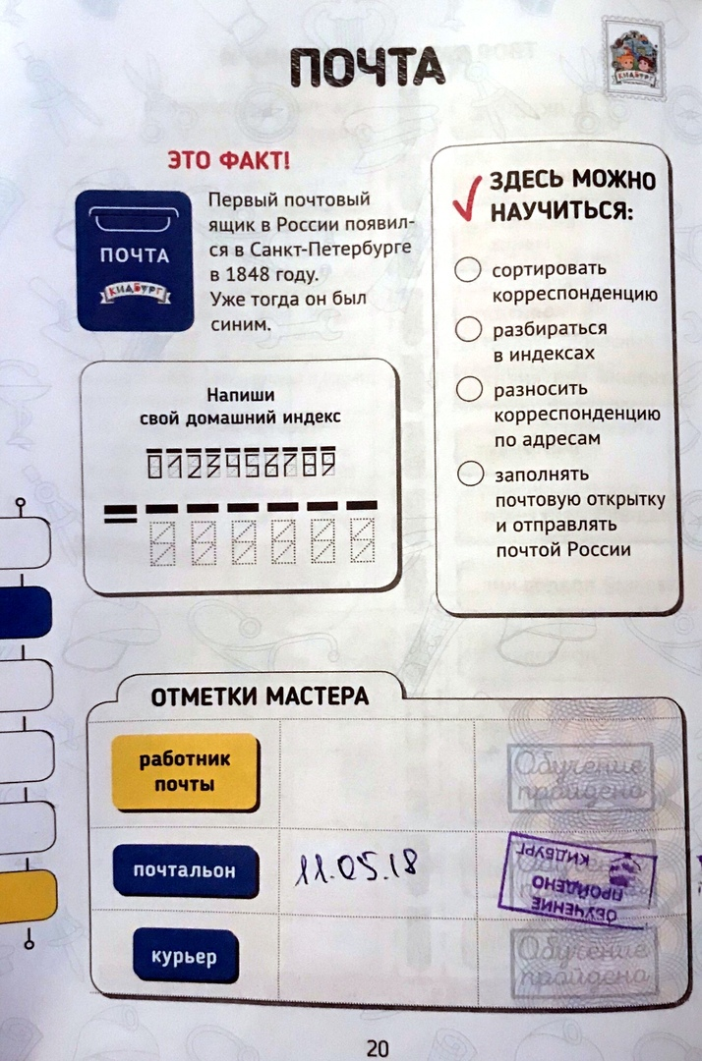
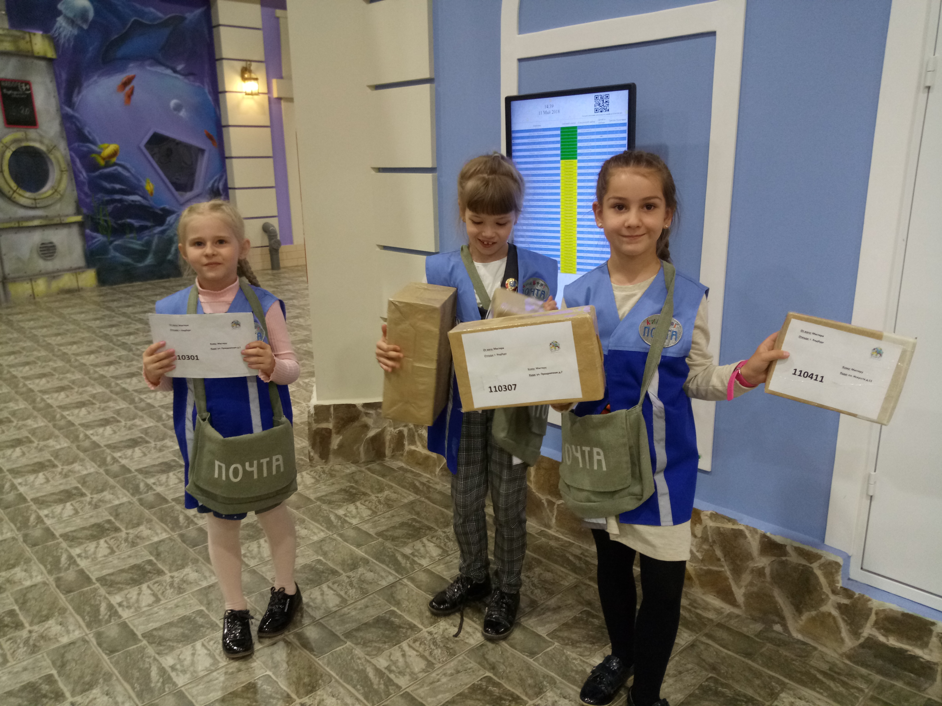

Slide 16
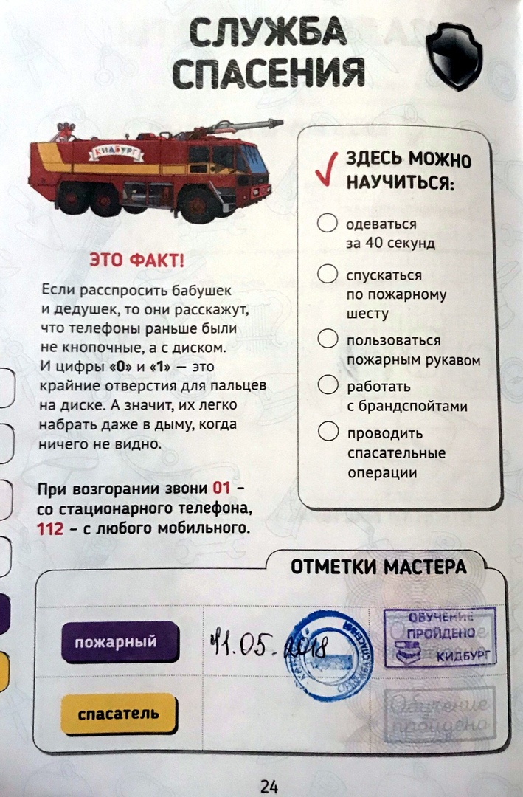
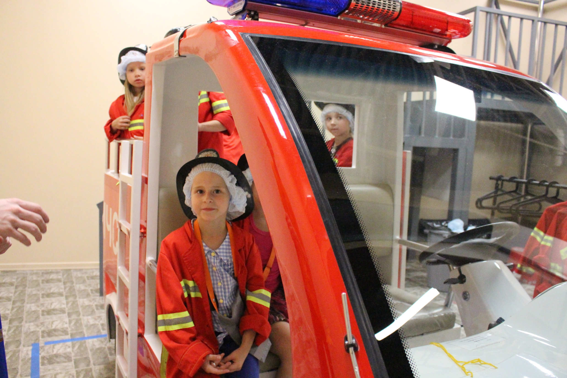

Slide 17
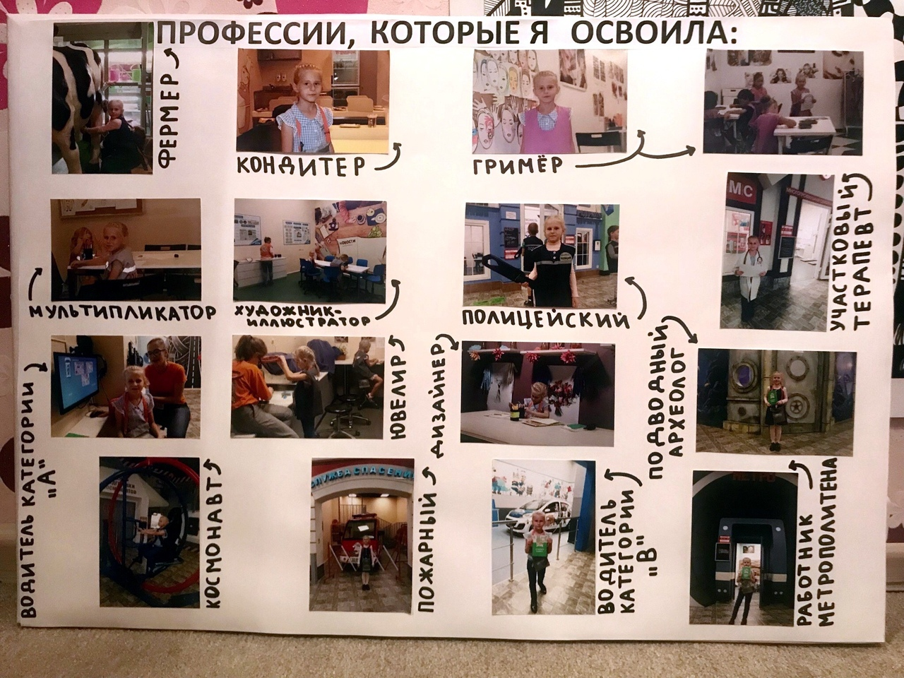

Slide 18


Slide 19

Видео Маша врач

Slide 20

буклет
Гипотеза подтвердилась
Если я попробую себя в различных профессиях, то смогу понять, что мне действительно интересно и смогу определиться с выбором профессии.

Slide 21
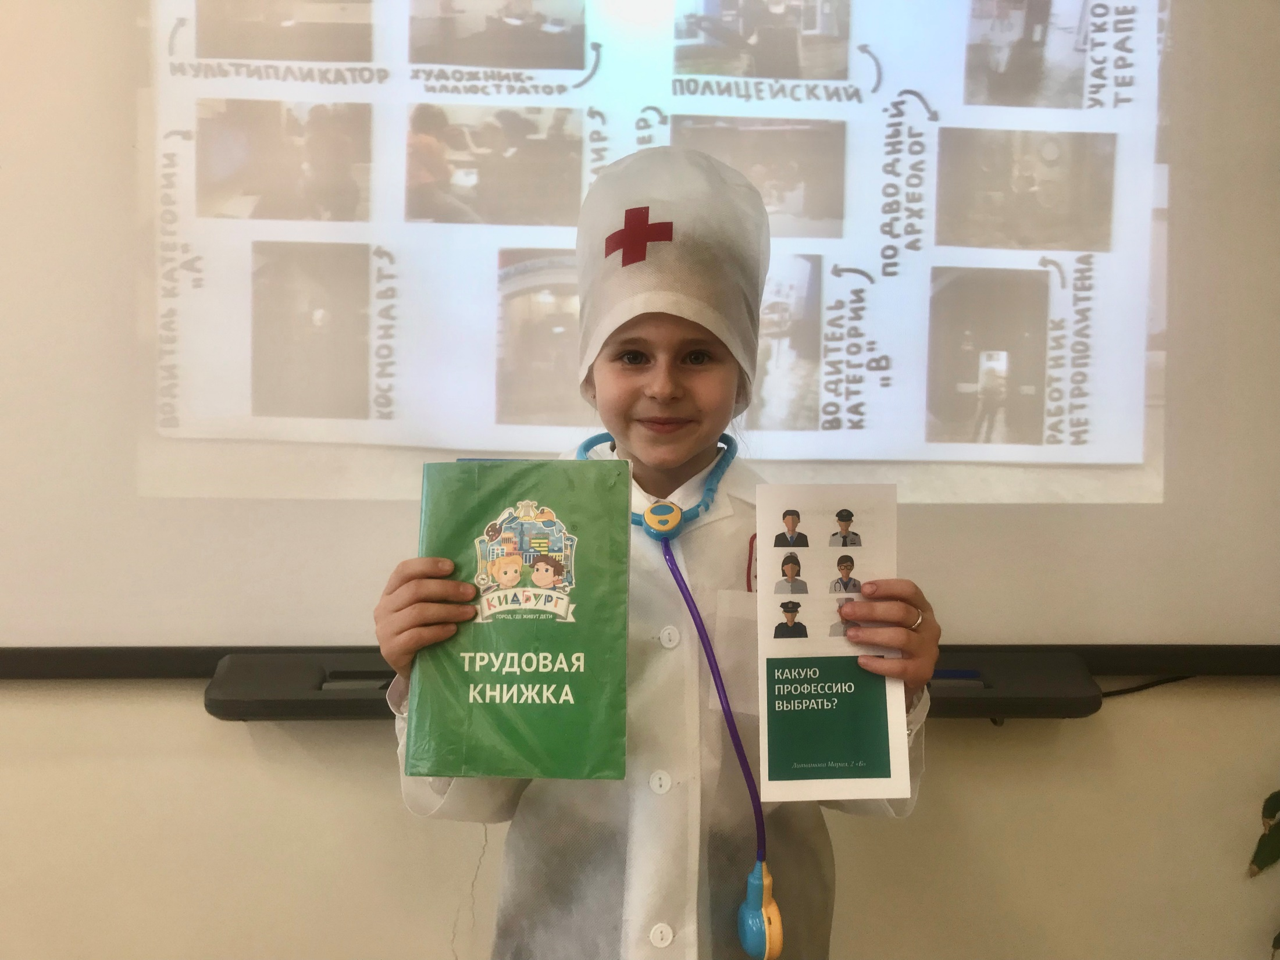
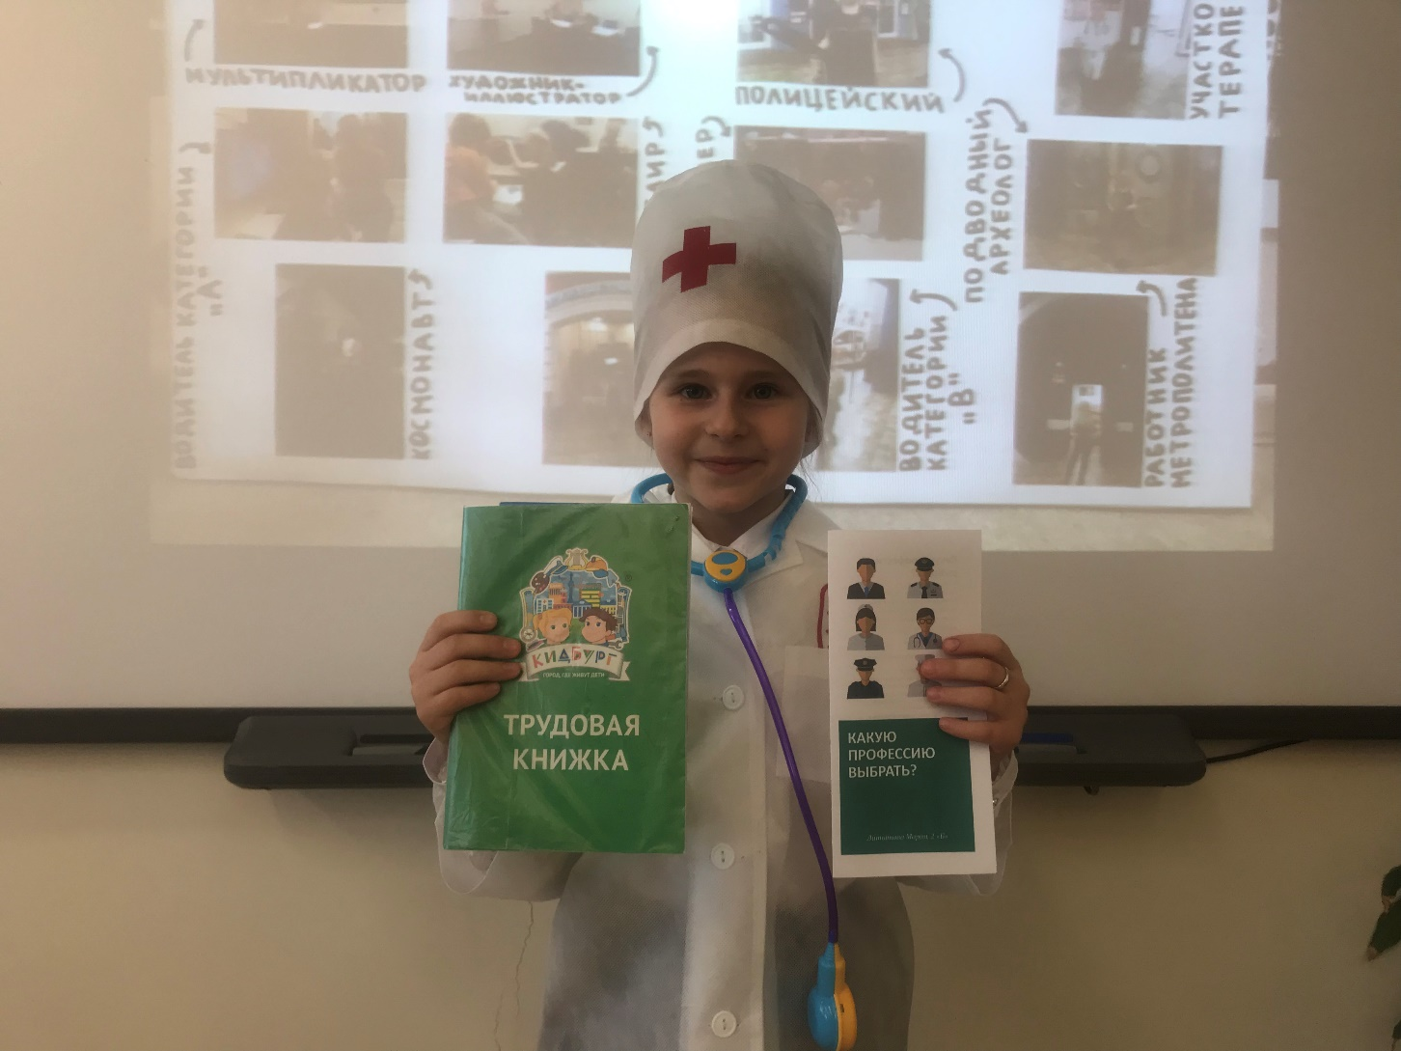
Добавлю фото с буклетом

